Slide 1
认识慢性阻塞性肺疾病（COPD）
20XX YEAR
汇报人：桐湖卫生院

Slide 2
目录
什么是慢阻肺？
慢阻肺的发病原因与机制
01
02
CONTENTS
慢阻肺的危害与并发症
慢阻肺患者的自我管理
03
04
总结与展望
05

Slide 3
什么是慢阻肺？
01

Slide 4
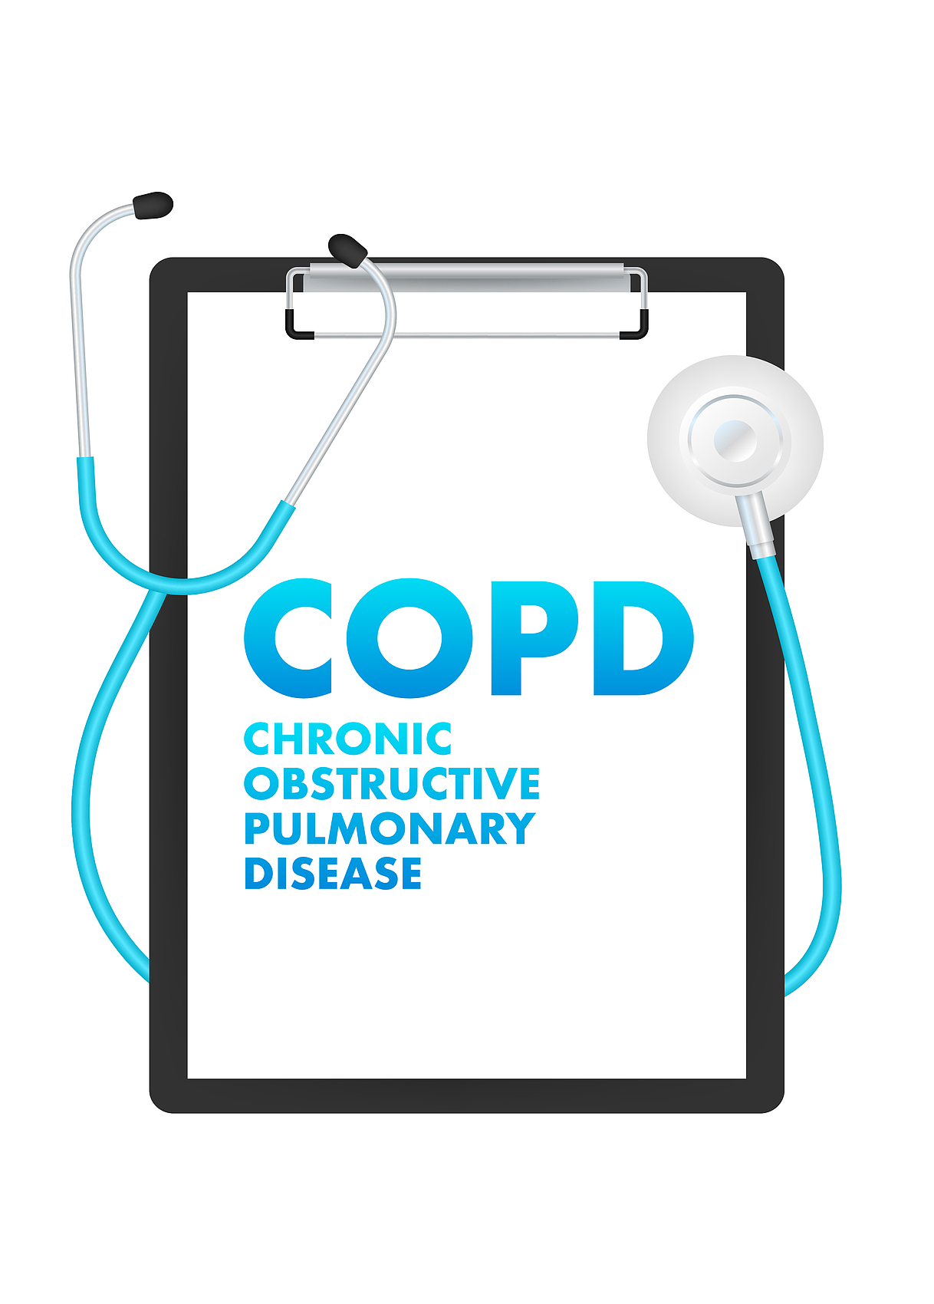
定义与特征
慢性阻塞性肺疾病（COPD）是一种进行性、不可逆的肺部疾病：COPD以持续气流受限为特征，主要症状包括长期咳嗽、咳痰和呼吸困难。全球约3.84亿患者，中国患者约1亿，严重影响患者生活质量。流行病学数据：根据世界卫生组织统计，COPD是全球第三大死因。中国40岁以上人群患病率达13.7%，农村地区尤为严重，与吸烟率和空气污染密切相关。

Slide 5
慢阻肺的发病原因与机制
02

Slide 6
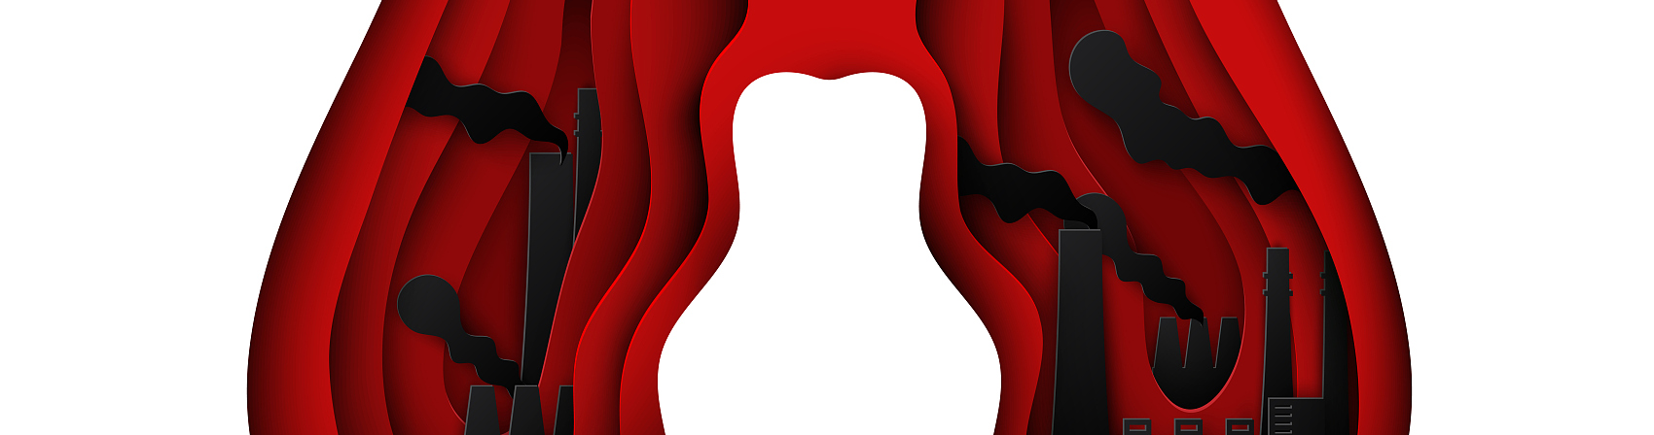
主要病因
吸烟与环境污染：烟草中的焦油和尼古丁直接损害气道上皮细胞，PM2.5等污染物诱发慢性炎症反应。职业暴露如煤矿、纺织业的粉尘也是重要诱因。遗传因素：α1-抗胰蛋白酶缺乏症患者更易发展为肺气肿，这类遗传缺陷约占COPD病例的1-2%，但在北欧人群中比例更高。

Slide 7
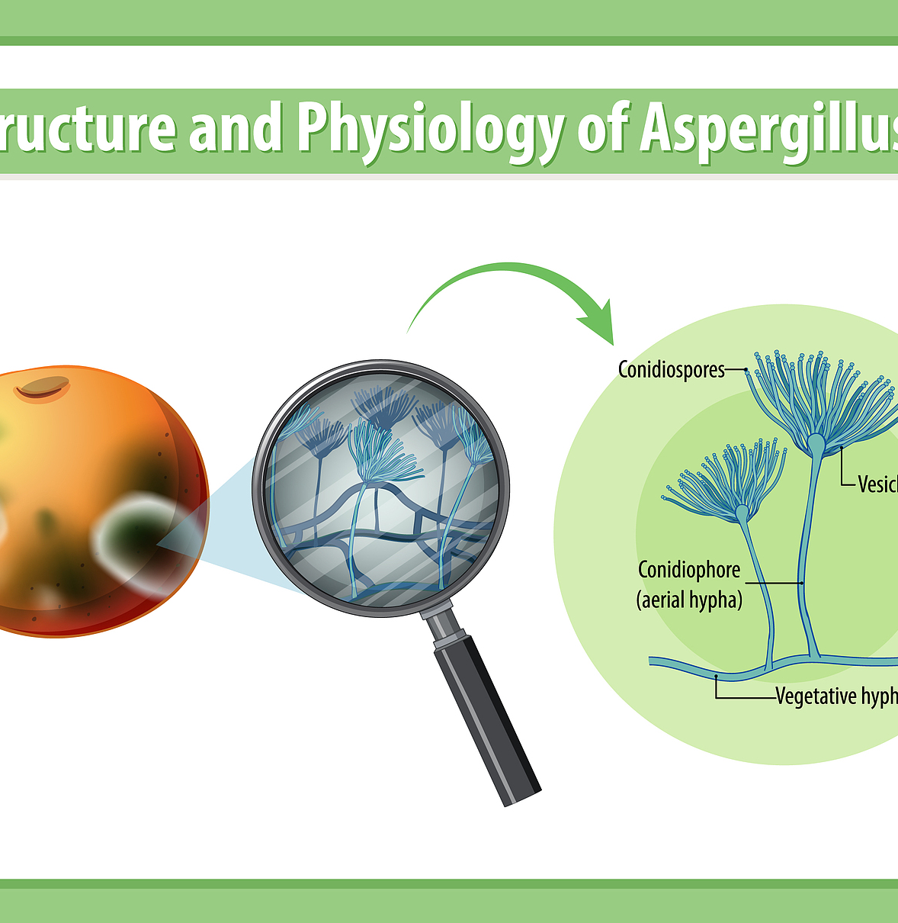
病理机制
气道与肺泡病变：慢性炎症导致支气管壁增厚、狭窄；肺泡弹性纤维破坏形成肺气肿，使气体交换面积减少70%以上，是呼吸困难的主因。黏液分泌异常：杯状细胞增生导致黏液过度分泌，痰液黏度增加3-5倍，严重阻塞中小气道，加重感染风险。

Slide 8
慢阻肺的危害与并发症
03

Slide 9

直接危害
肺功能损害：FEV1每年下降50-100ml（正常人30ml），晚期患者6分钟步行距离不足300米，日常生活严重受限。急性加重风险：每年发作2-3次的患者5年死亡率达50%，每次加重加速肺功能恶化，住院费用平均增加2万元/次。

Slide 10
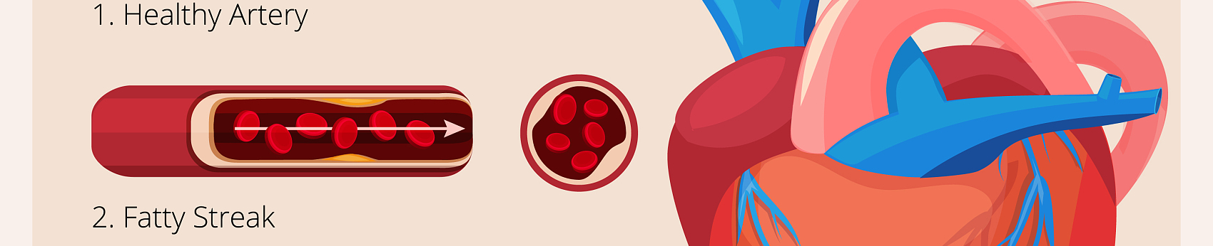
系统并发症
肺心病与多器官影响：肺动脉高压导致右心衰竭，出现颈静脉怒张、肝肿大；长期缺氧还引发骨质疏松（发生率40%）、抑郁（患病率25%）。

Slide 11
慢阻肺患者的自我管理
04

Slide 12

医疗干预
规范用药方案：长效β2激动剂+糖皮质激素吸入剂可减少30%急性发作；抗胆碱能药物改善FEV1达12-15%，需坚持每日使用。氧疗与康复：静息血氧≤88%需长期氧疗（≥15h/天）；肺康复训练使运动耐力提升20-30%，住院率降低40%。

Slide 13

生活方式调整
戒烟与预防：戒烟后FEV1下降速度减缓50%；接种肺炎疫苗降低社区获得性肺炎风险60%，流感疫苗减少冬季急性加重35%。营养与运动：每日需1.2-1.5g/kg蛋白质补充；太极、八段锦等运动每周3-5次，每次30分钟可显著改善生活质量评分。

Slide 14
总结与展望
05

Slide 15

防治关键
三级预防体系：一级预防：控烟+环境治理；二级预防：肺功能筛查（40岁以上吸烟者）；三级预防：稳定期规范治疗，降低医疗支出30%。创新治疗方向：生物靶向治疗（如抗IL-5药物）可减少50%重度急性发作；远程监测技术使患者依从性提升2倍，是未来管理趋势。

Slide 16
谢谢
THE END

